Slide 1
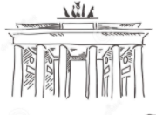
DEUTSCH
5.KLASSE
THEMA DER STUNDE:
Womit beginnt die Heimat?

Slide 2
PLAN DER STUNDE:
Wir lesen den Text
Wir lernen neue Wörter
Wir beantworten die Fragen
Wir machen Übungen
Aufgabe für selbstständige Arbeit

Slide 3
Sprichwоrt
Man reist nach Osten, man reist nach Westen, aber zu Hause ist es am besten | Мehmon bo‘lish yaxshi, lekin uyda bo‘lish yaxshiroqdir.

Slide 4
Sprichwоrt
Man reist nach Osten, man reist nach Westen, aber zu Hause ist es am besten | В гостях хорошо, а дома лучше

Slide 5
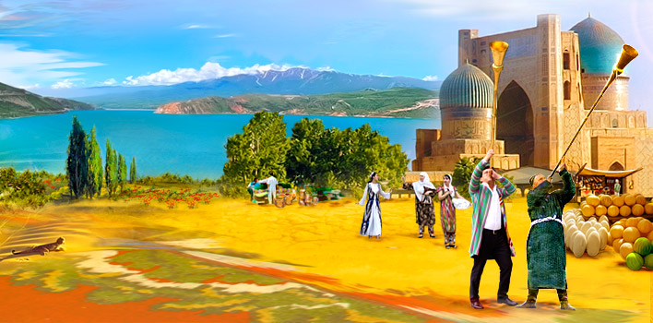
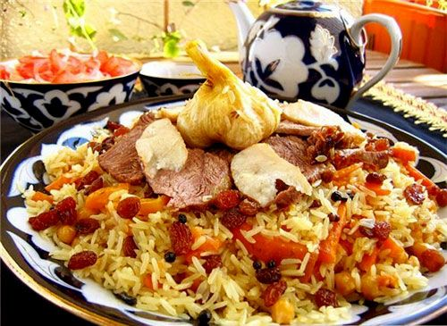
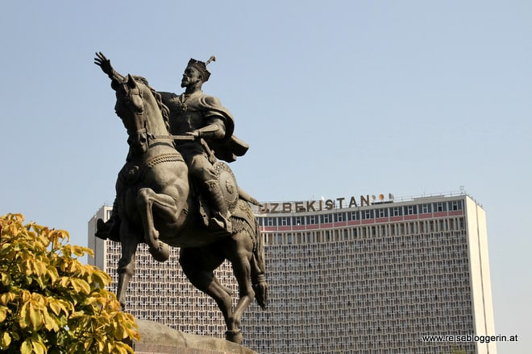
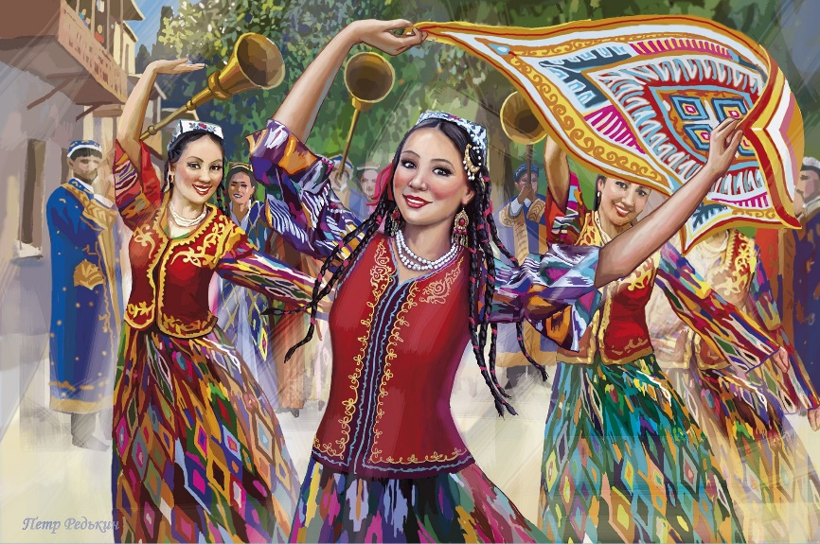
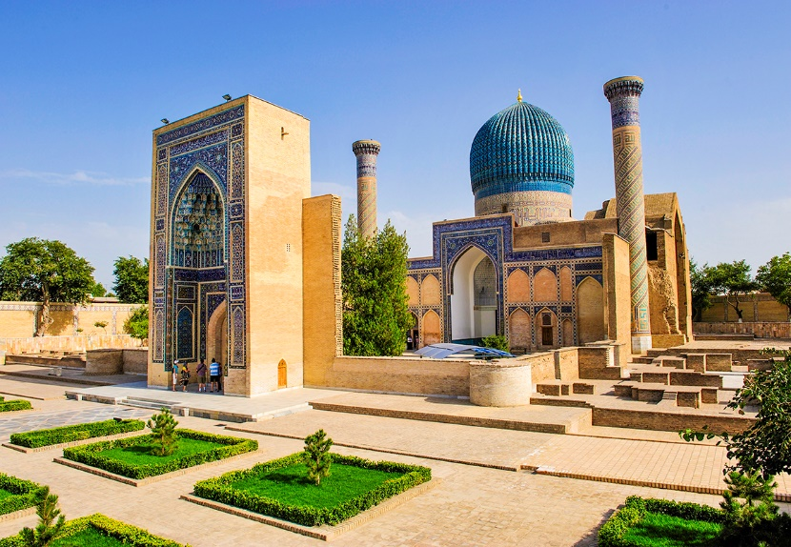
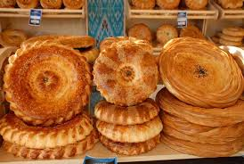
Unsere Heimat
USBEKISTAN

Slide 6
Wo beginnt die Heimat?
S.88
Mutter und Tochter gingen über ein Feld. Es war Sommer und der Tag war heiß. Hier und dort sahen sie im Gras rote Erdbeeren. Anette pflückte Erdbeeren und Blumen. Plötzlich blieb sie stehen.
-Mama, sieh mal.
-Was ist, Töchterchen?
Sieh mal, wie viele Blumen gibt es, Mama! Wie groß ist das Feld! Wie blau ist der Himmel!
-So ist es, Kindchen. Komm, setzen wir uns ins Gras und hören wir dem Wald zu! Was erzählen die Bäume? Wovon singen die Vögel?
Das Mädchen dachte lange nach. Dann fragte es plötzlich:
-Mama und der Wald? Ist das auch unsere Heimat?
-Natürlich.
-Und das Haus, in dem wir wohnen?
-Das auch.
-Dann ist alles ringsherum unsere Heimat! Nun weiß ich, wo die Heimat beginnt! Sie beginnt hier, im Wald mit Erdbeeren und Blumen!
Und was sagst du, lieber Freund? Wo beginnt die Heimat für dich?

Slide 7
Neue Wörter
pflücken | uzmoq
wispern | pichirlamoq
stehenbleiben | to‘xtalmoq
nachdenken | fikrlamoq
zuhören | diqqat bilan eshitmoq
ringsherum | atrofda
leise | sekin
manchmal | onda-sonda
plötzlich | bexosdan
überall | har yerda

Slide 8
Neue Wörter
pflücken | рвать, собирать
wispern | шептать
stehenbleiben | останавливаться
nachdenken | размышлять
zuhören | слушать внимательно
ringsherum | вокруг
leise | тихо
manchmal | иногда
plötzlich | вдруг
überall | везде

Slide 9
Wir machen Übung
Die Mutter und die Tochter gingen ins Geschäft.
Der Tag war warm.
Die Tochter pflückte Erdbeeren.
Anette sah Blumen.
Der Himmel war grau.
falsch
falsch
richtig
richtig
falsch

Slide 10
Beantworten die Fragen
Wie war das Wetter?
Wovon sprechen die Mutter und die Tochter?
Wo beginnt die Heimat?
Das Wetter war heiß.
Die Mutter und die Tochter sprechen von Heimat.
Die Heimat beginnt …

Slide 11
Womit beginnt die Heimat?
mit der Familie
mit den Freunden
mit der Umgebung
mit dem Lieblingsort
mit dem Haus
Meine Heimat
mit der Schule
mit der Geschichte

Slide 12
Wir machen Übung
die Umgebung
die Kindheit
der See
das Grass
die Wiese
die Gegend
das Tal
der Ort
kо‘l
vodiy
atrof
joy
yoshlik
o‘t
yalang
maysazor

Slide 13
Wir machen Übung
die Umgebung
die Kindheit
der See
das Grass
die Wiese
die Gegend
das Tal
der Ort
озеро
долина
окрестность
место
детство
трава
местность
луг

Slide 14
Grammatik
Die Verben mit trennbaren Präfixen im Präsens.
Im Deutschen gibt es Verben mit trennbaren und untrennbaren Präfixen. Die trennbaren Präfixe sind ab-, an-, auf-, aus-, bei-, ein-, fort-, mit-, vor-, zu-.
Diese Präfixe stehen am Ende des Satzes.
z.B.: 1. Konrad schreibt den Text ab.
2. Nodira liest das Märchen vor.

Slide 15
Wir machen Übung
aussehen/ er/ krank.
ihr/ einladen/ wen?
mitmachen/ alle.
wir/ Museen/ besuchen/ oft.
du/ anziehen/ was?
keine Briefe/ ich/ bekommen.
erklären/ die Aufgabe/ der Lehrer.
verstehen/ ich/ nicht/ das Wort.
wir/ eine Party/ vorbereiten.
ihr/ nicht/ zuhören/ warum?
Er sieht krank aus.

Slide 16
Wir machen Übung
Er sieht krank aus.
Wen ladet ihr ein?
Alle machen mit.
Wir besuchen Museen oft.
Was ziehst du aus?
Ich bekomme keine Briefe.
Der Lehrer erklärt die Aufgabe.
Ich verstehe das Wort nichts.
Wir bereiten eine Party vor.
Warum hört ihr nicht zu?

Slide 17
Die Aufgabe für selbstständige Arbeit
Kurze Information über Heimat
schreiben!

Slide 18
Die Aufgabe für selbstständige Arbeit
Mein Lieblingsort ist ... – Mening yaxshi ko‘rgan joyim bu ... Ich bin in ... aufgewachsen. – Men ... da o‘skanman. Mir gefällt ..., denn ... – Menga ... yoqadi , chunki ... Er (sie, es) liegt (befindet sich) ... – U … joylashgan. Hier gibt es ... – Bu yerda ... bor. Ich bewundere oft ... – Men ... bilan maftun bo‘laman. Hier bin ich gern, ich ... – Shu yer menga yoqadi, men ... Ich bin stolz auf ... – Men ... faxrlanaman. Hier fühle ich mich zu Hause. – bu yerda men o‘zimni uyimdagidek his qilaman. Meine Heimat ist ... – Mening vatanim bu ... Hier ... / In ... – Shu yerda ... Nur hier / Nirgendwo sonst ... – Faqat shu yerda/ Boshqa hech qayerda Leben in ... heißt für mich ..., denn ... - ... da yashash men uchun ..., chunki ... Heimat bedeutet für mich ... – Vatan men uchun bu ...

Slide 19
Die Aufgabe für selbstständige Arbeit
Mein Lieblingsort ist ... - Моё любимое место ... Ich bin in ... aufgewachsen. - Я выросла в ... Mir gefällt ..., denn ... - Мне нравится ..., потому что... Er (sie, es) liegt (befindet sich) ... - Он (она, оно) находится Hier gibt es ... - Здесь есть ... Ich bewundere oft ... - Я часто восхищаюсь ... Hier bin ich gern, ich ... - Здесь мне нравится, я ... Ich bin stolz auf ... - Я горжусь ... Hier fühle ich mich zu Hause. - Здесь я чувствую себя дома. Meine Heimat ist ... - Моя родина - это ... Hier ... / In ... - Здесь ... / В ... Nur hier / Nirgendwo sonst ... - Только здесь / Больше нигде Leben in ... heißt für mich ..., denn ... - Жить в ... значит для меня ..., потому что.. Heimat bedeutet für mich ... - Родина значит для меня ...

Slide 20
Wir lesen Gedicht
Unsere Heimat.
Unsere Heimat ist die beste,
Und die schönste in der Welt.
Und ich liebe meine Heimat,
Städte, Dörfer, Wald und Feld.

Slide 21
Ende der Stunde
Unsere Stunde ist zu Ende
Danke für Aufmerksamkeit!
Auf Wiedersehen!

